Slide 1







Çfarë është matRad?
Particle Therapy MasterClass
Albana Topi, PhD (a.topi@gsi.de)
GSI Helmholtz Center for Heavy Ion Research (gsi.de)
on behalf of IPPOG and IMC
Slides by:
Aris Mamaras
Viridiana Badillo
Enrique Sánchez
Yiota Foka

Slide 2

Open source software toolkit for radiation treatment planning of intensity modulated photon, proton and carbon ion therapy
Implemented for educational and research purposes

Slide 3
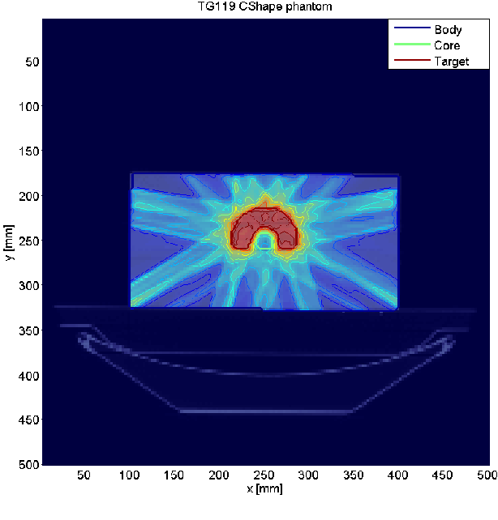
Pse bazohet në Matlab?
User friendly and easy data visualization functionalities
Convenient debugging
Allows for rapid prototype developments
Well known tool in the medical physics community
Simple syntax compared to higher abstract programming languages like C++
Standalone (matRad.exe) can be used without license
An open source independent development environment (IDE) is given by octave

Slide 4
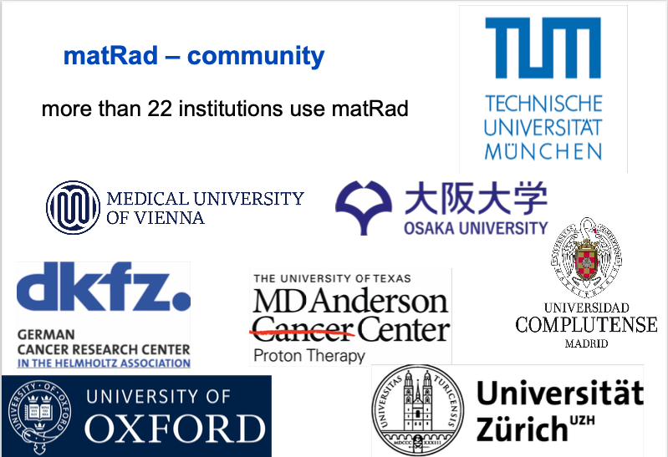

Slide 5
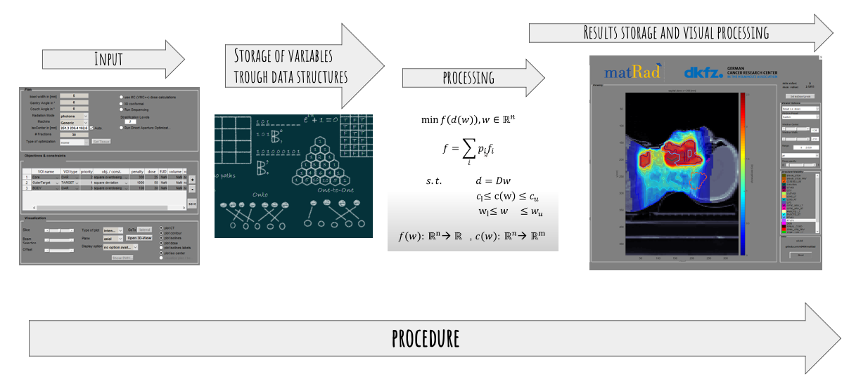
Si ndodh proçesimi i të dhënave?

Slide 6

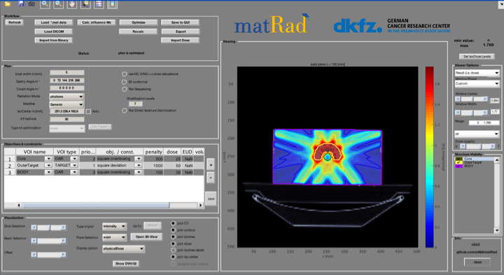
Interfaqja grafike e matRad
Mund të përdoret me
Matlab ose me matRad GUI

Slide 7
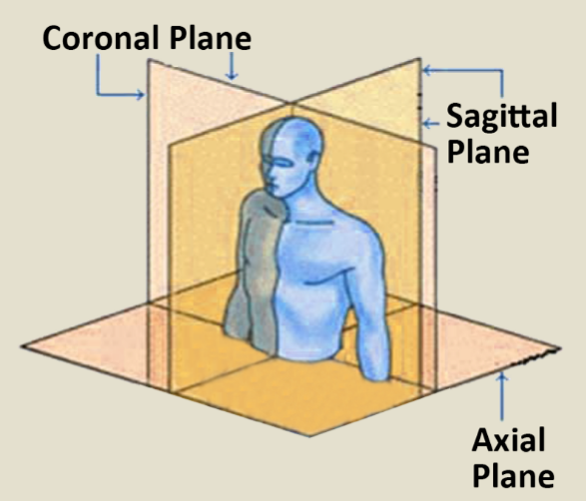
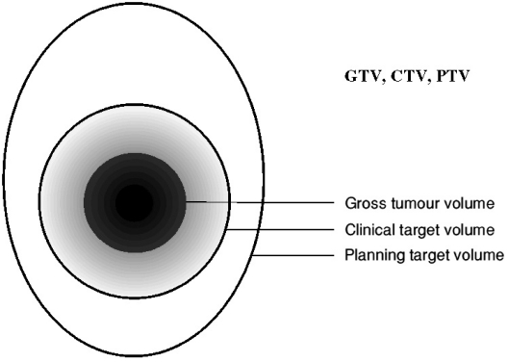
Paketa e matRad për PTMC
Paketa e instalimit të programit vjen bashkë me 3 raste studimi:
  TG 119 ose fantoma C
  Liver
  Head & Neck (H&N)

Slide 8
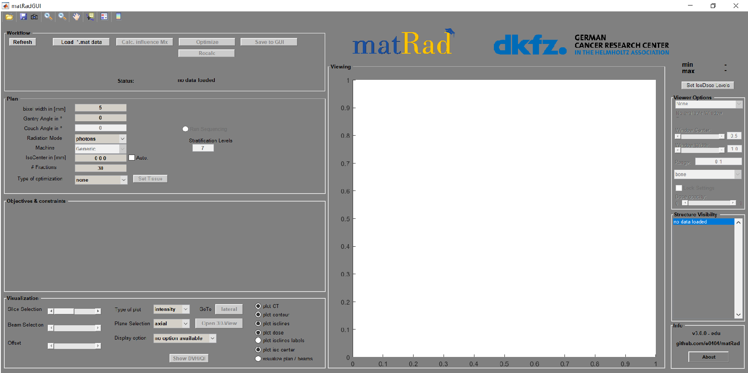
Nisja e programit

Slide 9
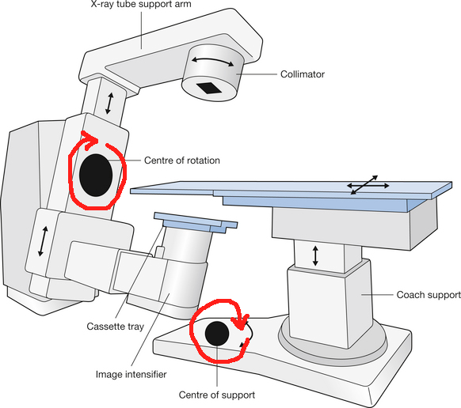
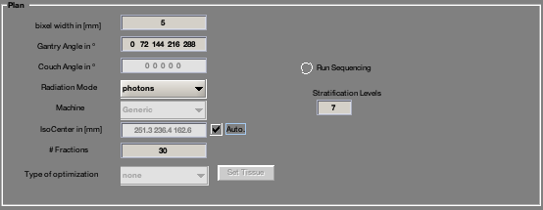
Paneli: Plan
Bixel width: square size.
Gantry and couch angles: Vendos vlerat e kendeve për Gantry dhe për couch (krevatin e pazientit). Nëse përdoren 5 kënde për Grantry, atëhere do të kemi 5 kënde edhe për krevatin. Këto kënde kanë vlera nga 0º deri 359º.
Radiation mode: çfarë grimce do të përdoret.
Isocenter: Gjithmon verifiko që “automatic isocenter” është aktive. Është qëndra ku kalon tufa e rrezatimit.
Fractions: Numri i fraksioneve = numri “slices” apo fetave që do të përdoren për të vizualizuar 3D graphics.
Run sequencing: përdoret për të kolimuar tufën (për rastin tonë nuk është aktive)

Slide 10
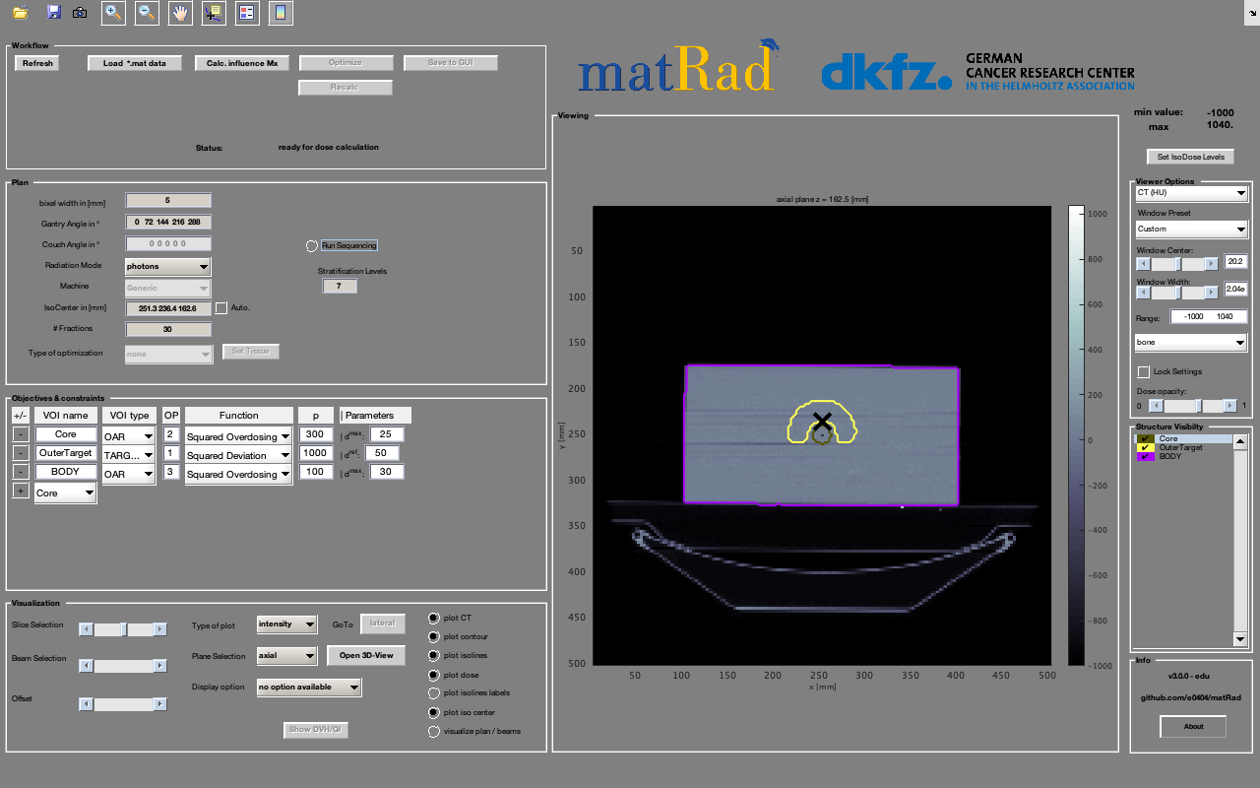
Isocenter

Slide 11
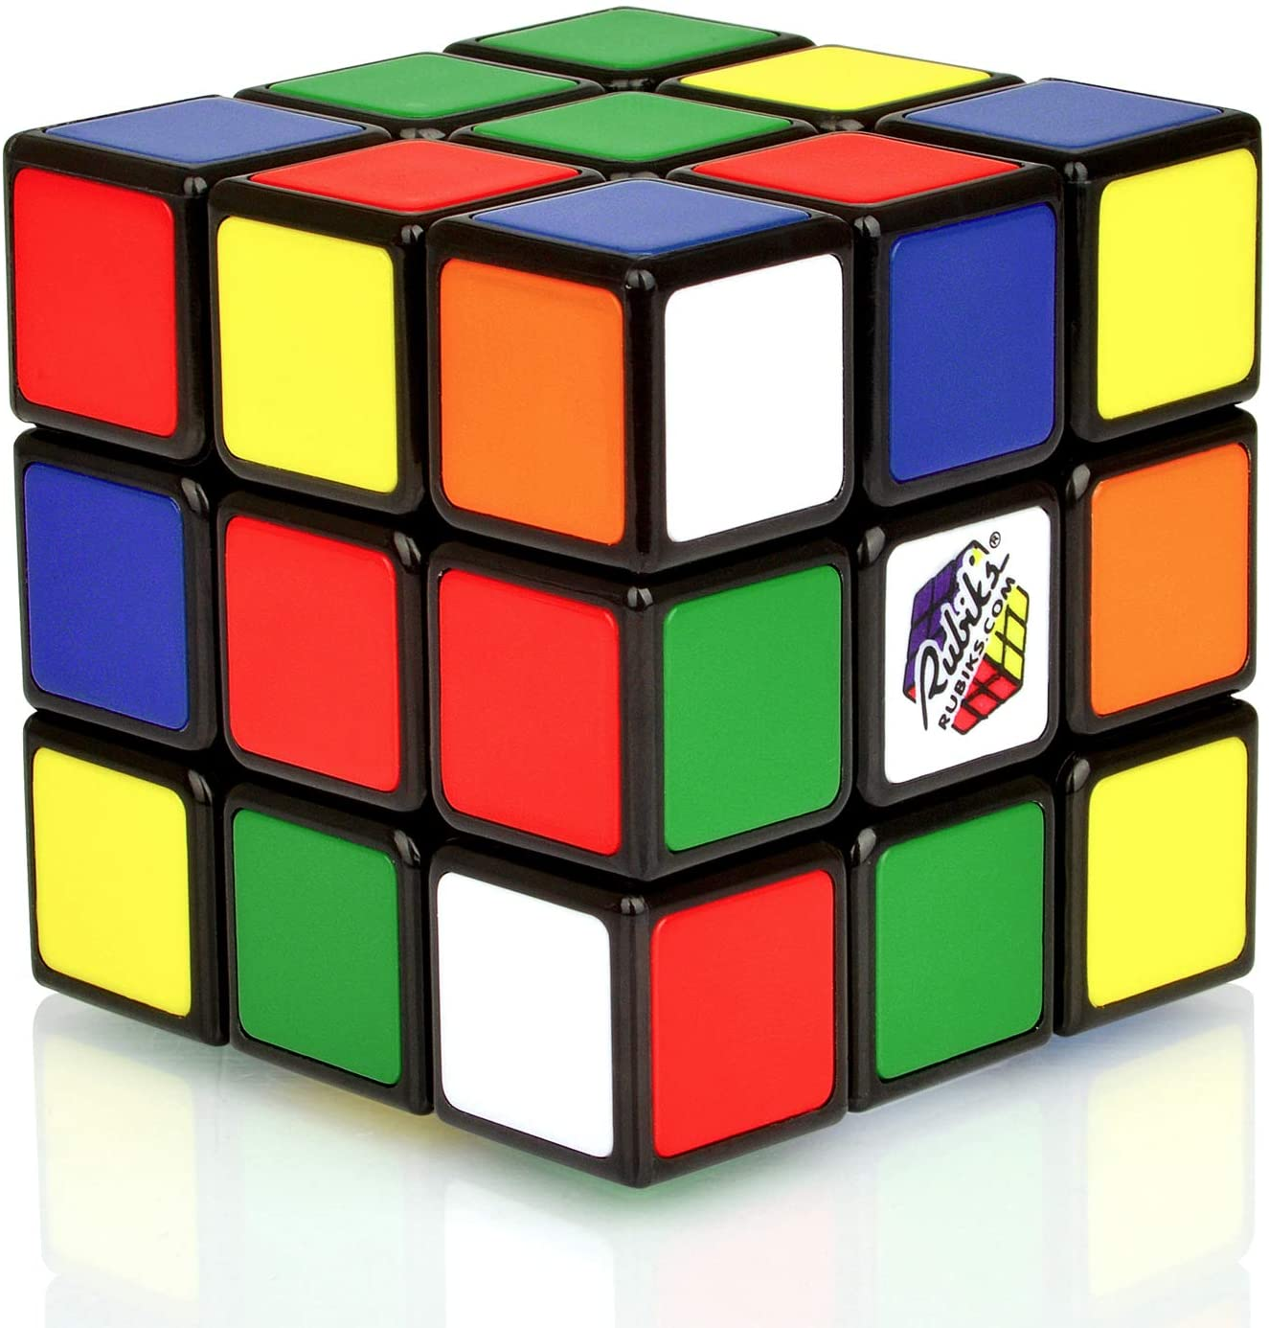
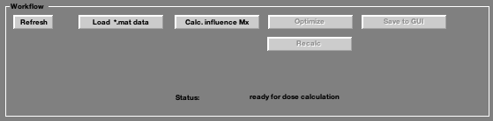
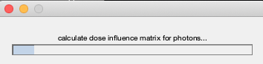
Paneli: Workflow

Slide 12
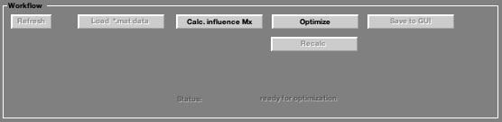
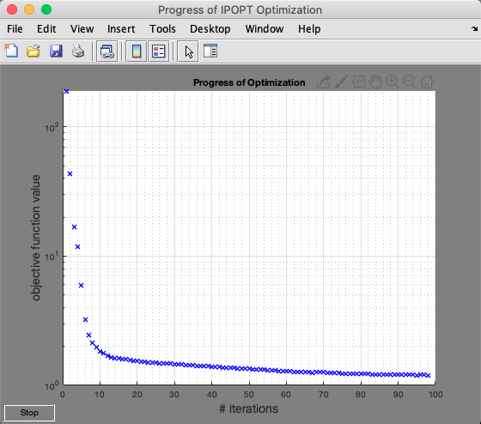
Paneli: Workflow
Here the program will look for the minimum
radiation flux per bixel.

Slide 13
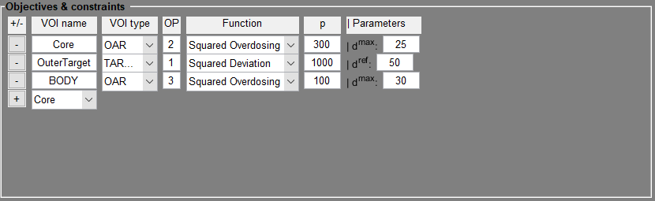
Workflow – exponential distribution
The optimizer optimizes a non-linear constrained optimization problem with an interior-point algorithm. The objective function and constraint functions are built from the specific objectives one can set in the table.
Objectives and constraints include the organs of interest (e.g target), as well as the organs at risk (e.g body, core etc.) that are about to be irradiated and also, we want to avoid obtaining more dose.

Slide 14
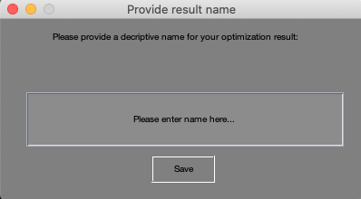
Workflow: Save to GUI
Kjo komand ruan set-up e krijuar dhe kërkon që ti vendosësh një emër.
Ky hap është i rëndësishëm për shfaqjen e DVH.

Slide 15
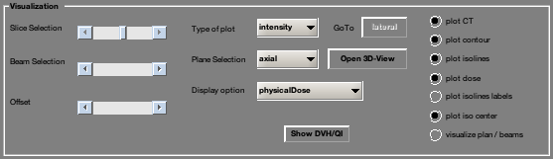
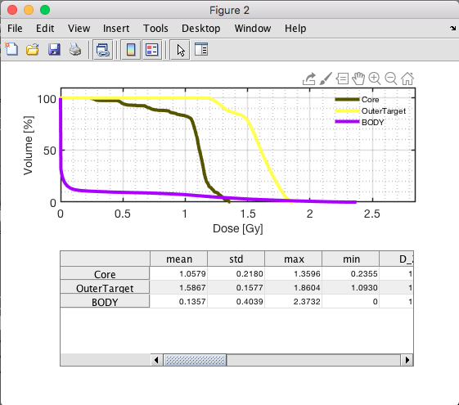
Visualisation
Show DVH/QI: tregon dose-volume histogram që i korrespondojnë planit që krijon.

Slide 16
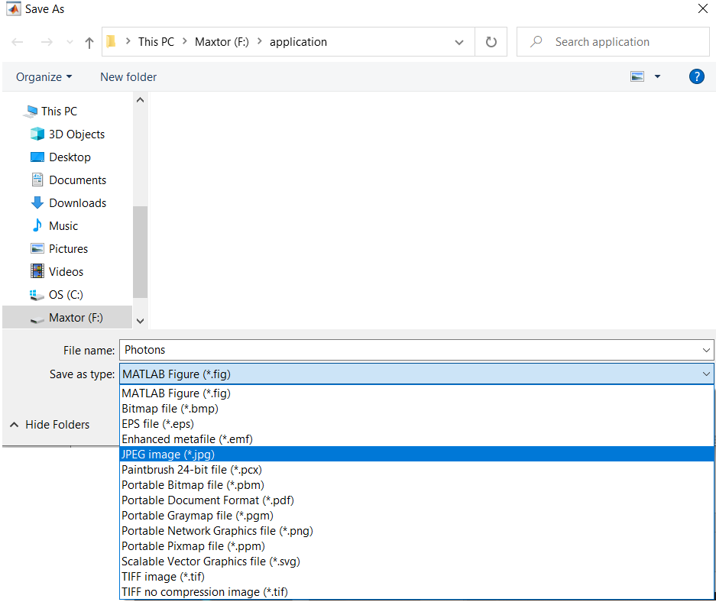
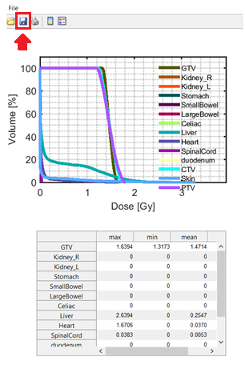
DVH për çdo rast studimi

Slide 17
Përmbledhje e proçeseve
Choose the plan settings
*
Choose a study case
Repeat every time you change a setting

Slide 18
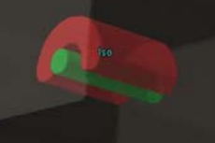
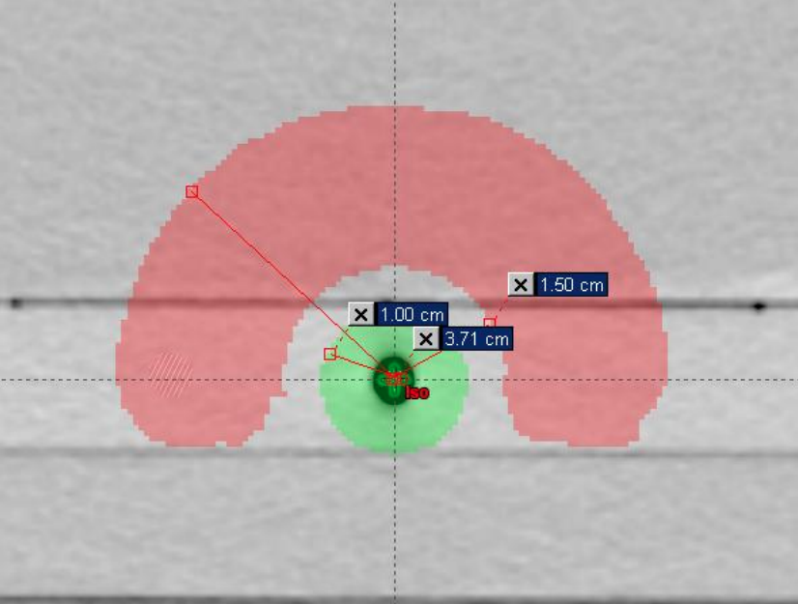
TG119 Fantom case
Fantoma TG119 apo fantoma C përdoret nga profesionistë për të verifikuar të paisjet funksionojnë siç duhet. Kanë formë dhe dimensione standarte.
Qëllimi i përdorimit është rrezatimi i zonës në formë “C” dhe evitimi i zones qëndrore
Irradiation part
Avoid the center

Slide 19
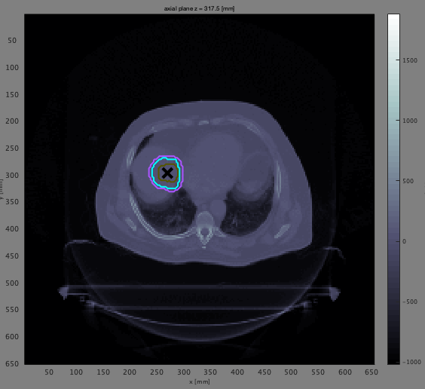
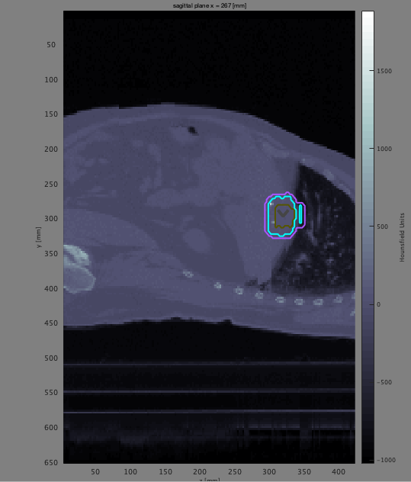
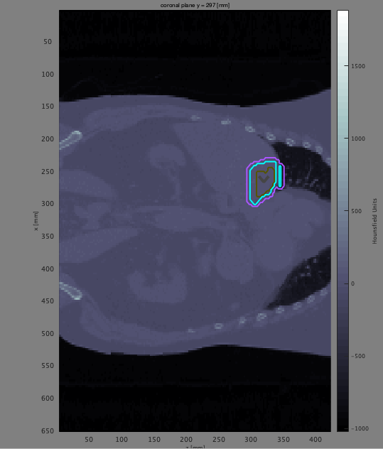
Liver case
Axial view
Sagittal view
Coronal view

Slide 20
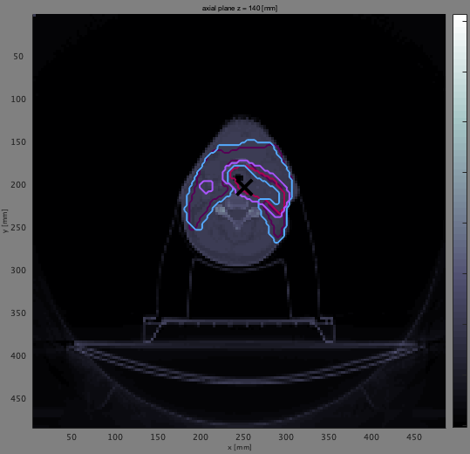
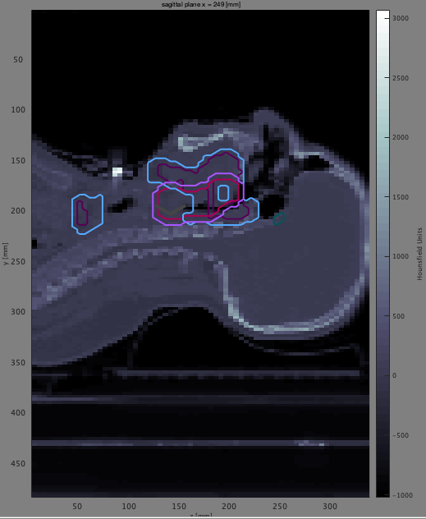
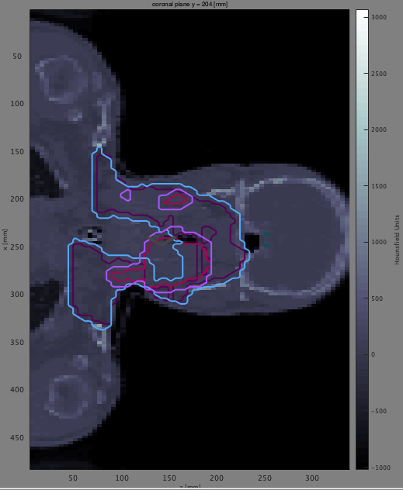
Head & Neck case
Axial view
Sagittal view
Coronal view

